Slide 1



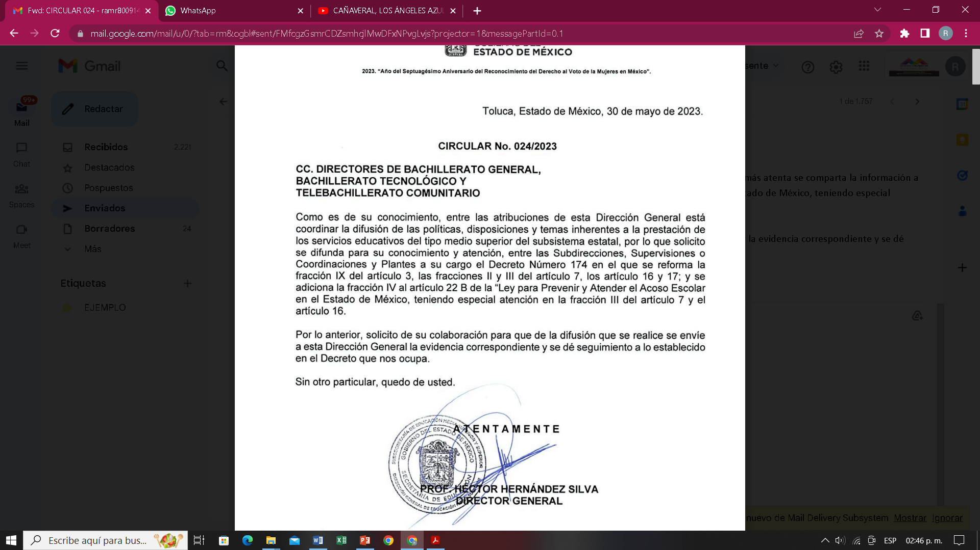




ESCUELA PREPARATORIA OFICIAL NO. 23
Hace de su conocimiento lo siguiente

